Slide 1
第一章 电路的基本变量
重点内容：
1.电流、电压的参考方向(关联，非关联)
*2.功率的求解
注意点：1.关联非关联。2.计算的都是吸收功率。
电源（包括受控源）也可以计算功率。
3.KCL,KVL，VCR(电阻，电容，电感，时域和复数域)
1，3贯穿整个电路的学习。

Slide 2
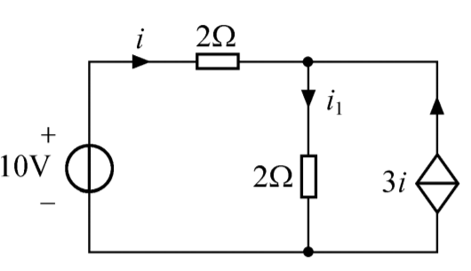
计算10V电压源，受控电流源功率
Notes:
i=1A，i1=4

Slide 3
参考作业：1-5,1-11

Slide 4
第二章 电路分析中的等效变换
1.输入电阻的求解(*串并联、 星三角)
*2.实际电源等效变换(戴维南模型和诺顿模型相互转换)
*3.受控源等效变换(当做独立源，用实际电源等效变换处理，*加压求流)

Slide 5
实际电源等效变换
电压源与电阻并联
电压源
电压源与电阻串联
电流源与电阻并联
电流源与电阻并联
电压源与电阻串联
电流源与电阻串联
电流源

Slide 6
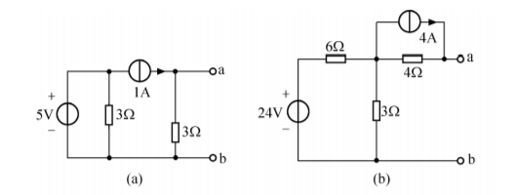
求戴维南等效电路及诺顿等效电路
第二章的等效变换，或者第四章的戴维南定理，诺顿定理都可以求。

Slide 7
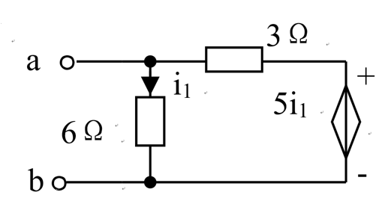
求如图所示ab端等效电阻

Slide 8
参考作业：
2-5(c),2-10(a)(b),2-16(b)

Slide 9
第3章 线性网络的一般分析方法
1、网孔分析法－只适用于平面网络
以b-(n-1)个网孔电流为独立的电路变量，按规定规则直接列写网孔方程求解电路的方法。
2、节点分析法－适用于所有集中参数电路
以n-1个节点电压为独立的电路变量，按规定规则直接列写节点方程求解电路的方法。
回路分析法，画对偶电路

Slide 10
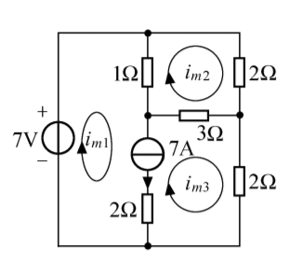
3-5(a)

Slide 11
参考作业：
3-5(a),3-6(b) 3-8

Slide 12
第4章 网络定理
（各种定理适用条件）
1.叠加定理（不作用电源的处理，受控源 的处理）
习题4-5,
2.戴维南（诺顿）定理，4-10（b）,4-11， 第二章的2-10(a)(b),2-16(b)
3.最大功率传输定理
a.电阻电路最大功率传输定理习题 4-14(b)，b.第八章 正弦稳态电路共轭匹配（习题 8-29） ，c.第九章含有变压器的最大功率（习题9-11）
替代定理，特勒根定理，互易定理

Slide 13
第6章 一阶电路分析
一、电容和电感－线性时不变
元件 | 伏安关系 | 储能 | 吸收功率
电容
电感

Slide 14
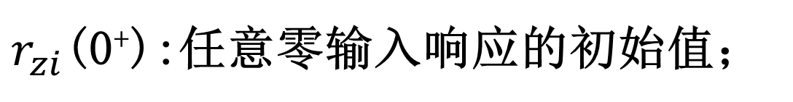
二、一阶动态电路的零输入响应－仅由初始状态引起的响应
任意一阶电路零输入响应的一般形式为：
τ：时间常数,τ=RC或τ=L/R;

Slide 15
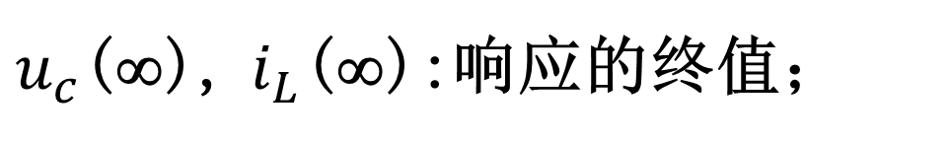
三、一阶动态电路的零状态响应－仅由独立电源引起的响应（ ）
电容电压和电感电流的零状态响应的一般形式：
τ：时间常数,τ=RC或τ=L/R;
注意：此公式仅适用于电容电压和电感电流。
会去判断，构造零输入，零状态，全响应

Slide 16
***四、一阶动态电路恒定激励下的全响应－由独立电源和动态元件的初始状态共同产生的
恒定激励下一阶动态电路的任意全响应可用三要素法计算：
r(0⁺):响应的初始值;
r(∞):响应的终值;
τ :时间常数,τ=RC或τ=L/R;
***五、一阶动态电路的阶跃响应 (6-33)

Slide 17
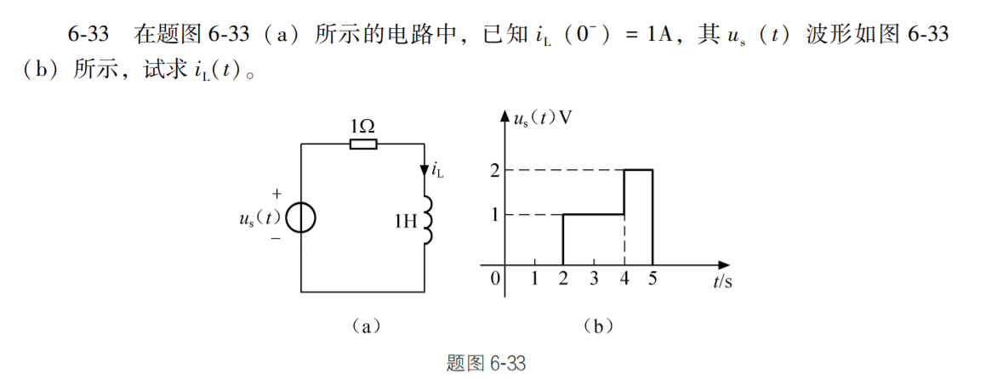

Slide 18
参考作业：
6-21，6-22,6-27, 6-33

Slide 19
第八章、正弦激励下的稳态分析
1.正弦量和相量对应关系，相互转换。

Slide 20

2、元件的VCR及阻抗－关联参考方向
元件 | 时域表示 | 相量形式 | 阻抗
电阻
电容
电感

Slide 21
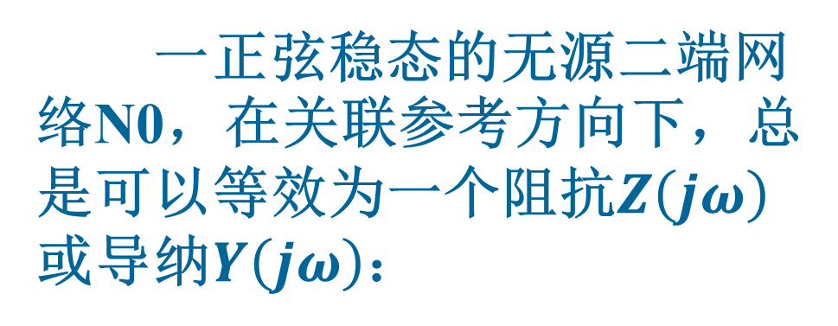

其中，X=0，网络呈阻性； X>0，网络呈感性； X<0，网络呈容性。

Slide 22
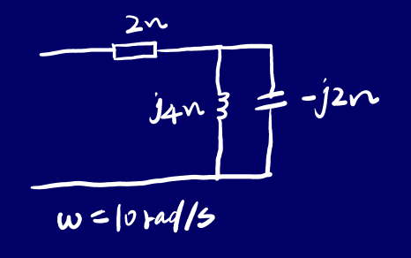
3、正弦稳态电路的相量分析法
正弦稳态的无源二端网络推广到相量模型后，所有的元件都用阻抗表示，则可以通过阻抗的串并联计算其等效阻抗或导纳。
试求阻抗Z和导纳Y

Slide 23
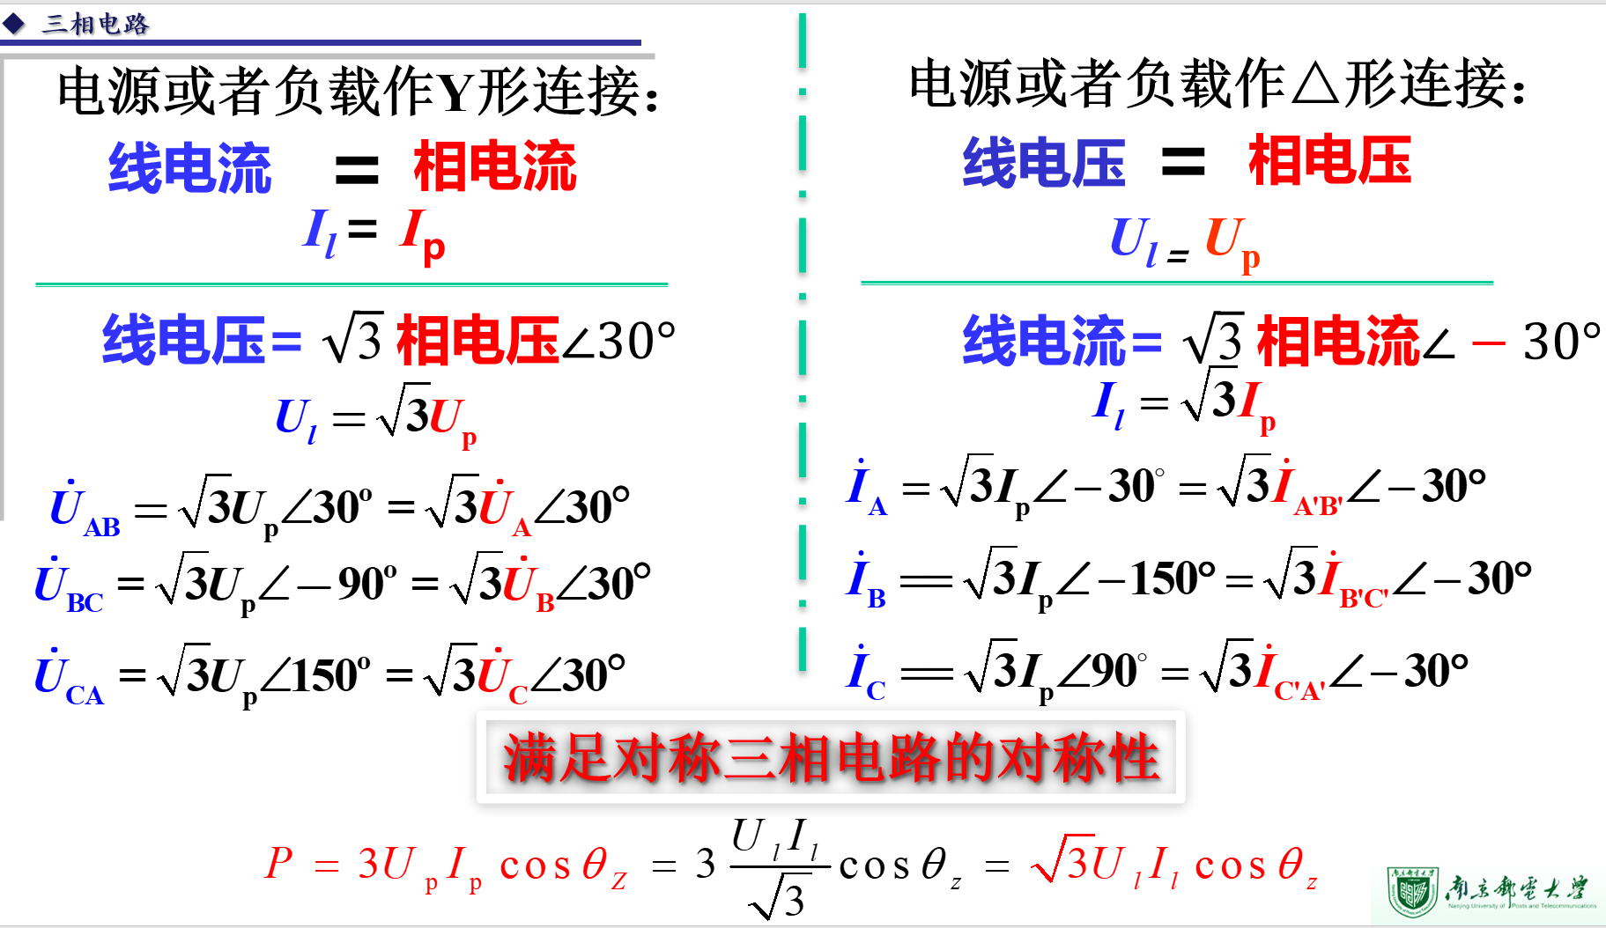
4、正弦稳态电路的功率计算P，Q，S， pf , 8-25(b)
5、正弦稳态电路的最大功率传输－共轭匹配 8-29
6 三相电路
8-32

Slide 24
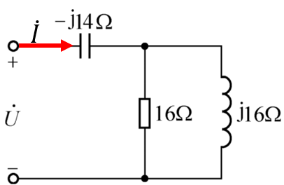
例1 电路相量模型如图，端口电压的有效值U=100V.试求该网络的P、Q、 、S、pf。
解:设端口电压相量为：
网络的等效阻抗：

Slide 25
参考作业：
8-13，8-25（b）, 8-29,8-32

Slide 26
第９章 耦合电感和变压器电路分析
1、耦合电感的伏安关系 9-2(C)
2、耦合电感的直接去耦等效
9-4
3、空芯变压器电路的分析
当成耦合电感三端去耦等效
习题9-11（含有变压器的最大功率，共轭匹配）

Slide 27
四、理想变压器电路
１、理想变压器的伏安关系
２、理想变压器电路的分析
阻抗搬移 9-12
直接用伏安关系9-13

Slide 28
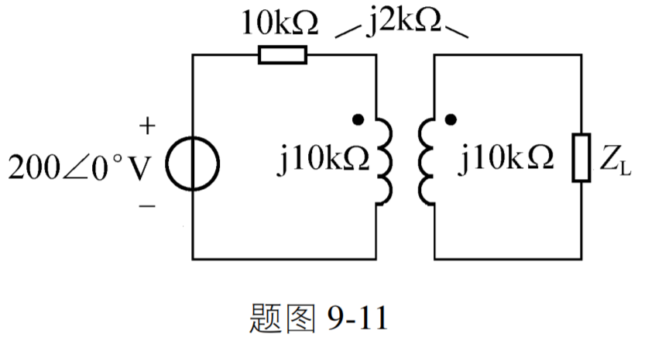
.
a
.
b
解：去耦等效后的电路如图：
+
（1）负载Z_{L}拿走，求求开路电压 ：
-

Slide 29
（2）求 以左的等效阻抗 ：
Z₀
故， 时，可获得最大功率。
故， 可获得的最大功率为：

Slide 30
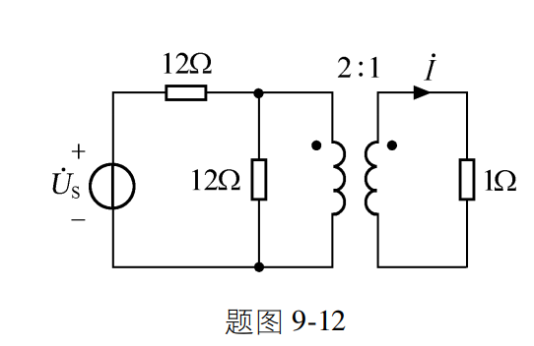
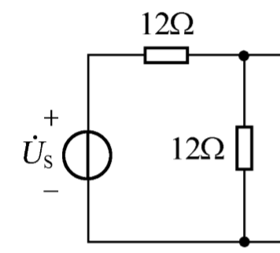



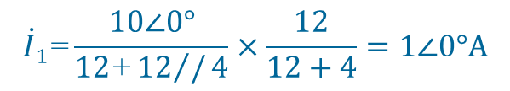
解：变压器次级搬移到初级，得图
$\dot{I}$₁
4Ω
$$\dot{I}\text{1}\text{=}\frac{10∠0°}{1\text{2}\text{+}{12}//4}×\frac{12}{12+4}=1∠0°A$$
$$\dot{I}\text{=}n\dot{I}\text{1}=2∠0°A$$

Slide 31
参考作业：
9-2c，9-4, 9-11,9-12,9-13

Slide 32
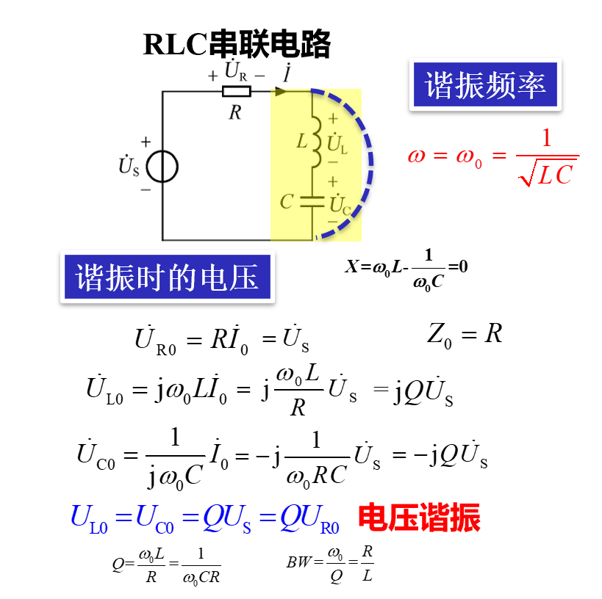
第10章 电路的频率特性
1、RLC串联谐振
谐振角频率、品质因数、带宽、
谐振时各元件的电压、电流及相量关系
参考作业：习题10-4,10-6
GLC，一般电路谐振
第11章 二端口网络

